Slide 1
ZŠ a MŠ Brno, Křenová 21
CZ.1.07/1.4.00/21.3691, Dobrá šance pro děti
Vzdělávací oblast: Umění a kultura
Předmět: Hudební výchova
Název: Lidské nešvary a hudba
Označení: VY_32_Inovace_ Li01
Autor: Mgr. Zdeněk Lichtneger
Ověřeno (datum, třída, vyučující): 6. 2. 2014, 7. A, Mgr. Zdeněk Lichtneger
Stručná anotace: Určeno žákům 7. ročníku. Hudba jako kulisa pro cokoli – kde všude posloucháme hudbu a zda je to vždy vhodné. Hudba a drogy – seznámíme se s kapelami a muzikanty, kteří se s drogou setkali. Upozorníme na její obrovské riziko. Součástí je i poslech těchto kapel.
Pomůcky: Počítač připojený k internetu a projektor.
Tento materiál byl vytvořen v rámci projektu
Inovace ve vzdělávání na naší škole
V rámci OP Vzdělávání pro konkurenceschopnost

Slide 2
Lidské nešvary a hudba
Ty nešvary jsou naše, lidské,
a ve spojení s určitým druhem hudby se jen velmi výrazně projevují a posilují.
Jsou natolik závažné, že upozornit na ně
a povídat si o nich prostě musíme!
Nešvary v hudbě vždy byly, jsou a budou.

Slide 3
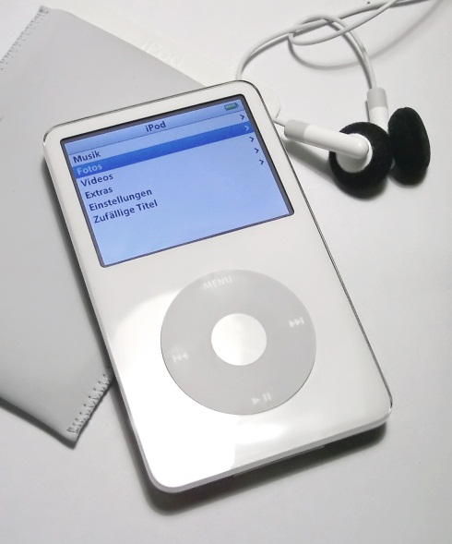
Lidské nešvary a hudba
Problém číslo 1: Hudba jako kulisa pro cokoli
Nejprve si zkuste odpovědět na otázku, kde všude posloucháte muziku…
? ? ?
(v posteli, při chůzi, při cestování v dopravních prostředcích, při učení, při jízdě na kole, při mytí nádobí, v koupelně, na toaletě, při sportu, ve škole, …)

Slide 4
Lidské nešvary a hudba
Problém číslo 1: Hudba jako kulisa pro cokoli
Je to problém?
Mít puštěnou muziku, u toho se třeba učit nebo si jen tak přemýšlet, snít…
Ano, částečně je to problém!
Hudba puštěná při odpočinku, k dobré náladě nebo k tanci skutečně problém není.
Avšak máme-li se soustředit na jinou náročnou činnost, třeba na učení, stává se poslech hudby rušivým!

Slide 5
Lidské nešvary a hudba
Je rozumné hudbu a učení příliš nespojovat!
Náš mozek je nucen rozdělit pozornost mezi to, co se učíme a hudbu. Takže nás v učení brzdí!
Připusťme, že záleží na druhu poslouchané hudby. Tvrdý rock nebo písničky, ze kterých se rozpláčeme, nám příliš nepomohou.
Hudba jako kulisa našeho života je všudypřítomná.
Vtírá se nám do hlavy jako součást reklamy, jako znělka programů v televizi, útočí na nás ze všech stran.
Bylo tomu tak vždycky. A bez hudby by to prostě nešlo.
Ale i zde platí „všeho s mírou“.

Slide 6
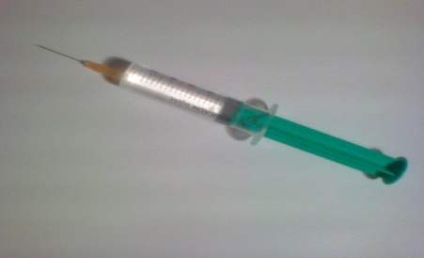
Lidské nešvary a hudba
Problém číslo 2: Hudba a drogy
Toto spojení dnes, bohužel, mnoha lidem mnoho říká.
Drogy a alkohol se do hudby, do života hudebníků zvláště některých hudebních žánrů dostaly až žalostně snadno a trvale.
Bylo tomu tak i v minulosti. Např. malý Beethoven byl trestán a využíván svým otcem, závislým na alkoholu. Musel cvičit i v noci, za chyby byl tvrdě trestán, později hraním vydělával peníze pro rodinu.

Slide 7
Lidské nešvary a hudba
Hudba populárních skupin současnosti je mnohdy svázána s užíváním drog.
Často je v tom podporují jejich fanoušci, kterým se hudba a chování kapely líbí.
Drogou neslavně proslulo hnutí hippies /hipís/ v 60. letech minulého století. Snažili se vnímat hudbu všemi smysly, a droga měla toto vnímání zesilovat.

Slide 8
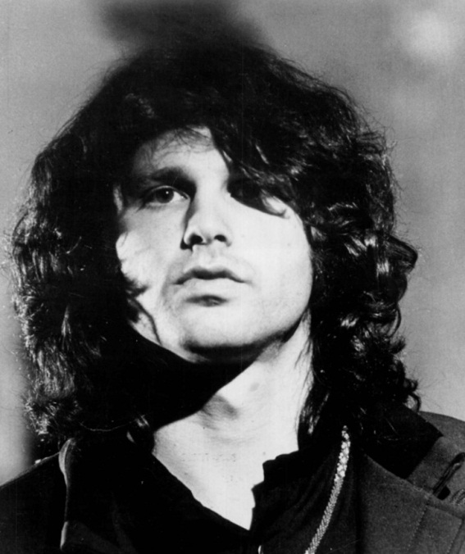
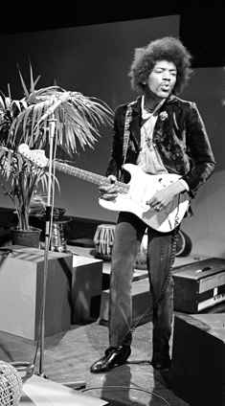
Lidské nešvary a hudba
Acid rock (kyselý rock)
Jde o hudbu, která vzniká za podpory drog (např. skupina The Doors).
Mezi hudebníky nalezneme i mnoho obětí drogy. Buď přímo zemřeli nebo trvale onemocněli.
Jimi
Hendrix
Jim Morrison

Slide 9
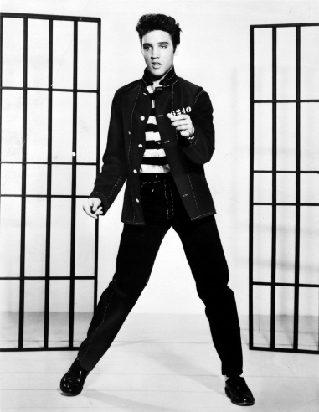
Lidské nešvary a hudba
Několik případů, co dokázala droga
Jim Morrison /džim morisn/ - Zpěvák a vůdčí osobnost The Doors, se předávkoval.
Jimi Hendrix /džimi/ - Geniální kytarista zemřel v opilosti a pod vlivem léků na uklidnění, když se zadusil vlastními zvratky.
Elvis Presley /presli/ - Král rokenrolu, který měl také potíže s drogou.
Napadá vás ještě někdo?

Slide 10
Lidské nešvary a hudba
Závěrem…
Drogám se zásadně vyhýbejme!
Nepodporujme je ani ve svém okolí!
V případě problémů se obraťme na své rodiče, učitele, lékaře.
Většina hudby naštěstí takové tragické souvislosti nemá.
Je výrazem přirozeného, upřímného citu, vypovídá o zážitcích, radostech i smutcích opravdového života, který žijeme bez alkoholu nebo tvrdších drog.

Slide 11
Zdroje:
CHARALAMBIDIS, Alexandros. Hudební výchova pro 9. ročník základní školy. 1. vyd. Praha: SPN - pedagogické nakladatelství, 2002, 128 s. ISBN 80-7235-012-9.
„Temazepam 10mg tablets-1“ od Adam from UK – Temazepam 10mg tablets-1. Licencováno pod Creative Commons Attribution 2.0 via Wikimedia Commons - http://commons.wikimedia.org/wiki/File:Temazepam_10mg_tablets-1.jpg#mediaviewer/Soubor:Temazepam_10mg_tablets-1.jpg; 2. 2. 2014
„InjekceRTA“ od Ladislav "Fredy.00" Šafránek – Moje injekce, moje fotka. Licencováno pod Creative Commons Attribution-Share Alike 3.0-2.5-2.0-1.0 via Wikimedia Commons - http://commons.wikimedia.org/wiki/File:InjekceRTA.JPG#mediaviewer/Soubor:InjekceRTA.JPG ; 2. 2. 2014
„Ipod 5th Generation white“ od photo taken by Stahlkocher – Vlastní dílo. Licencováno pod Creative Commons Attribution-Share Alike 3.0 via Wikimedia Commons - http://commons.wikimedia.org/wiki/File:Ipod_5th_Generation_white.jpg#mediaviewer/Soubor:Ipod_5th_Generation_white.jpg ; 2. 2. 2014
„FenderStandardStrat“ od Simon Wedege Petersen – I created this image entirely by myself.. Licencováno pod Creative Commons Attribution-Share Alike 3.0 via Wikimedia Commons - http://commons.wikimedia.org/wiki/File:FenderStandardStrat.jpg#mediaviewer/Soubor:FenderStandardStrat.jpg ; 2. 2. 2014
„Question mark“. Licencováno pod Public domain via Wikimedia Commons - http://commons.wikimedia.org/wiki/File:Question_mark.svg#mediaviewer/Soubor:Question_mark.svg ; 2. 2. 2014
„Jim Morrison 1969“ od Elektra Records – eBay itemphoto frontphoto back. Licencováno pod Public domain via Wikimedia Commons - http://commons.wikimedia.org/wiki/File:Jim_Morrison_1969.JPG#mediaviewer/Soubor:Jim_Morrison_1969.JPG ; 2. 2. 2014

Slide 12
„Jimi Hendrix 1967“ od A. Vente – Beeld en Geluidwiki - Gallery: Hoepla. Licencováno pod Creative Commons Attribution-Share Alike 3.0-nl via Wikimedia Commons - http://commons.wikimedia.org/wiki/File:Jimi_Hendrix_1967.png#mediaviewer/Soubor:Jimi_Hendrix_1967.png ; 2. 2. 2014
„Elvis Presley promoting Jailhouse Rock“ od Metro-Goldwyn-Mayer, Inc.Reproduction Number: LC-USZ6-2067Location: NYWTS -- BIOG – The Library of Congress retrieved 3d02067r.jpg from Jailhouse Rock.. Licencováno pod Public domain via Wikimedia Commons - http://commons.wikimedia.org/wiki/File:Elvis_Presley_promoting_Jailhouse_Rock.jpg#mediaviewer/Soubor:Elvis_Presley_promoting_Jailhouse_Rock.jpg ; 2. 2. 2014
„Peace symbol“ od Gerald Holtom – An SVG vector version of the peace symbol. Created by me, Crotalus horridus, and released as a public domain work on January 26, 2006 originally uploaded to en.wikipedia as Image:Peace Sign.svg).. Licencováno pod Public domain via Wikimedia Commons - http://commons.wikimedia.org/wiki/File:Peace_symbol.svg#mediaviewer/Soubor:Peace_symbol.svg ; 2. 2. 2014
https://www.youtube.com/watch?v=z9IIn3R6_50 ; 2. 2. 2014
https://www.youtube.com/watch?v=koxpJ7nhz2Y ; 2. 2. 2014
https://www.youtube.com/watch?v=gj0Rz-uP4Mk ; 2. 2. 2014

